Slide 1
NMS 솔루션 - 디자인 시안

Slide 2
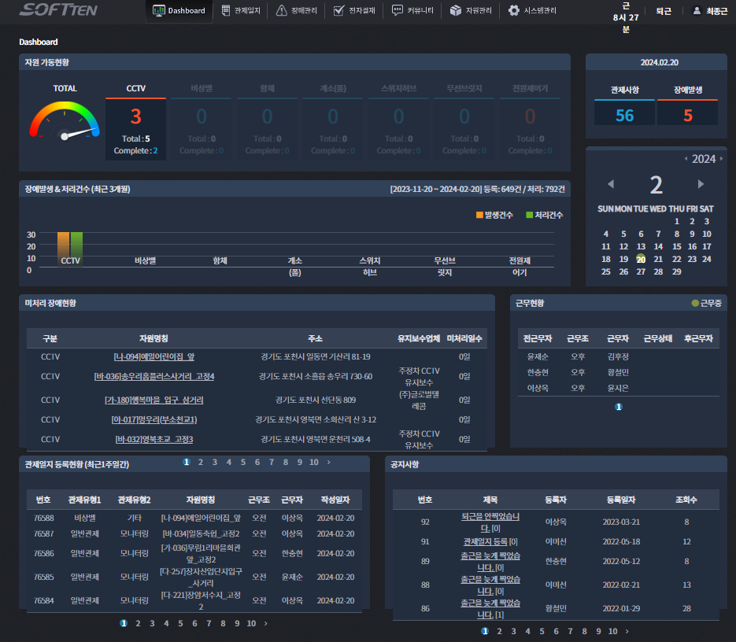
NMS 자원관리 솔루션 기존 업체 디자인
NMS
기존 업체 디자인

Slide 3
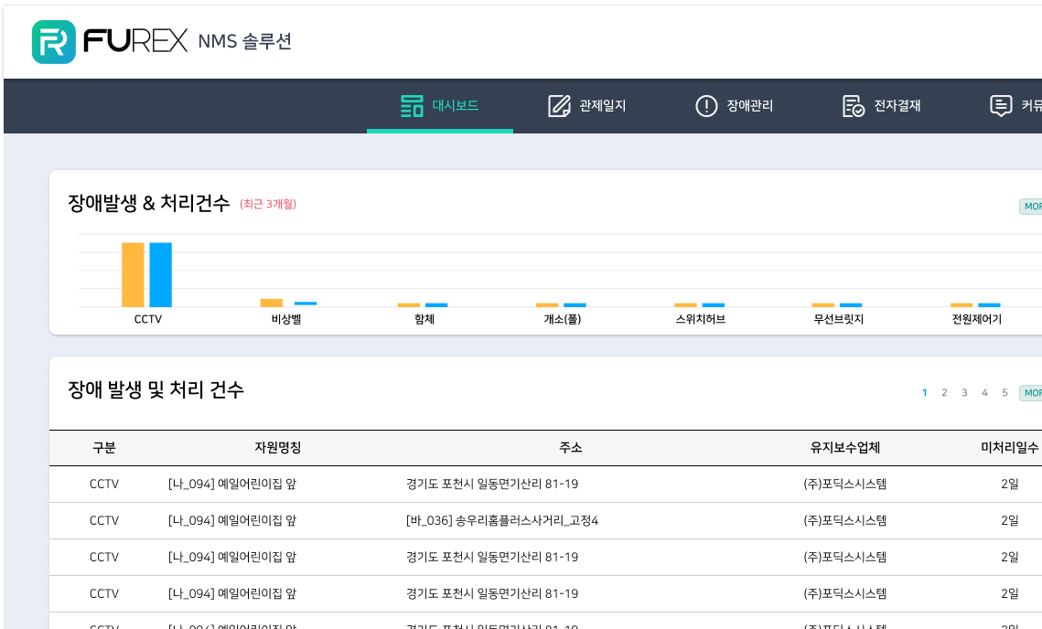


로고 변환 예시
NMS
로고 영역
세로 기준 (가로 max값 이내)
해당 기관 로고 변경 가능
관리자 설정 기능
현 로고및 BI 는 가칭으로 정해지는 브랜드 명으로 변경 예정
BRAND - RMS Resource management Solution
BRAND - NMS Network management Solution
BRAND - TMS Total management Solution
자원관리솔루션
자원관리솔루션

Slide 4
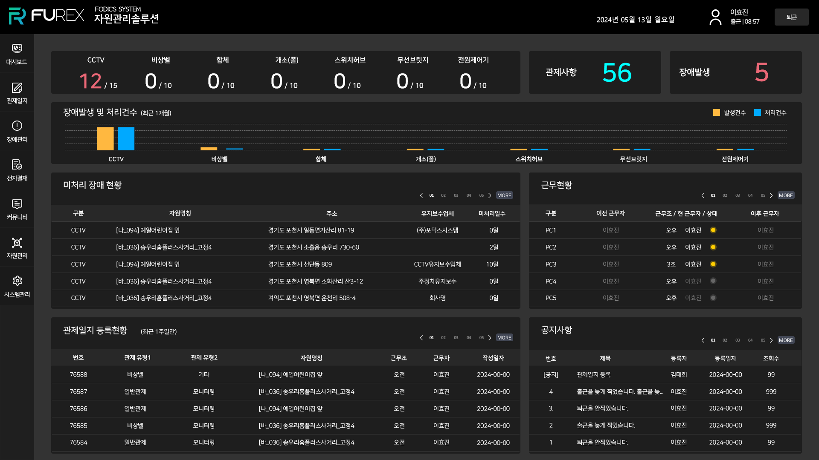
시안 01
NMS

Slide 5
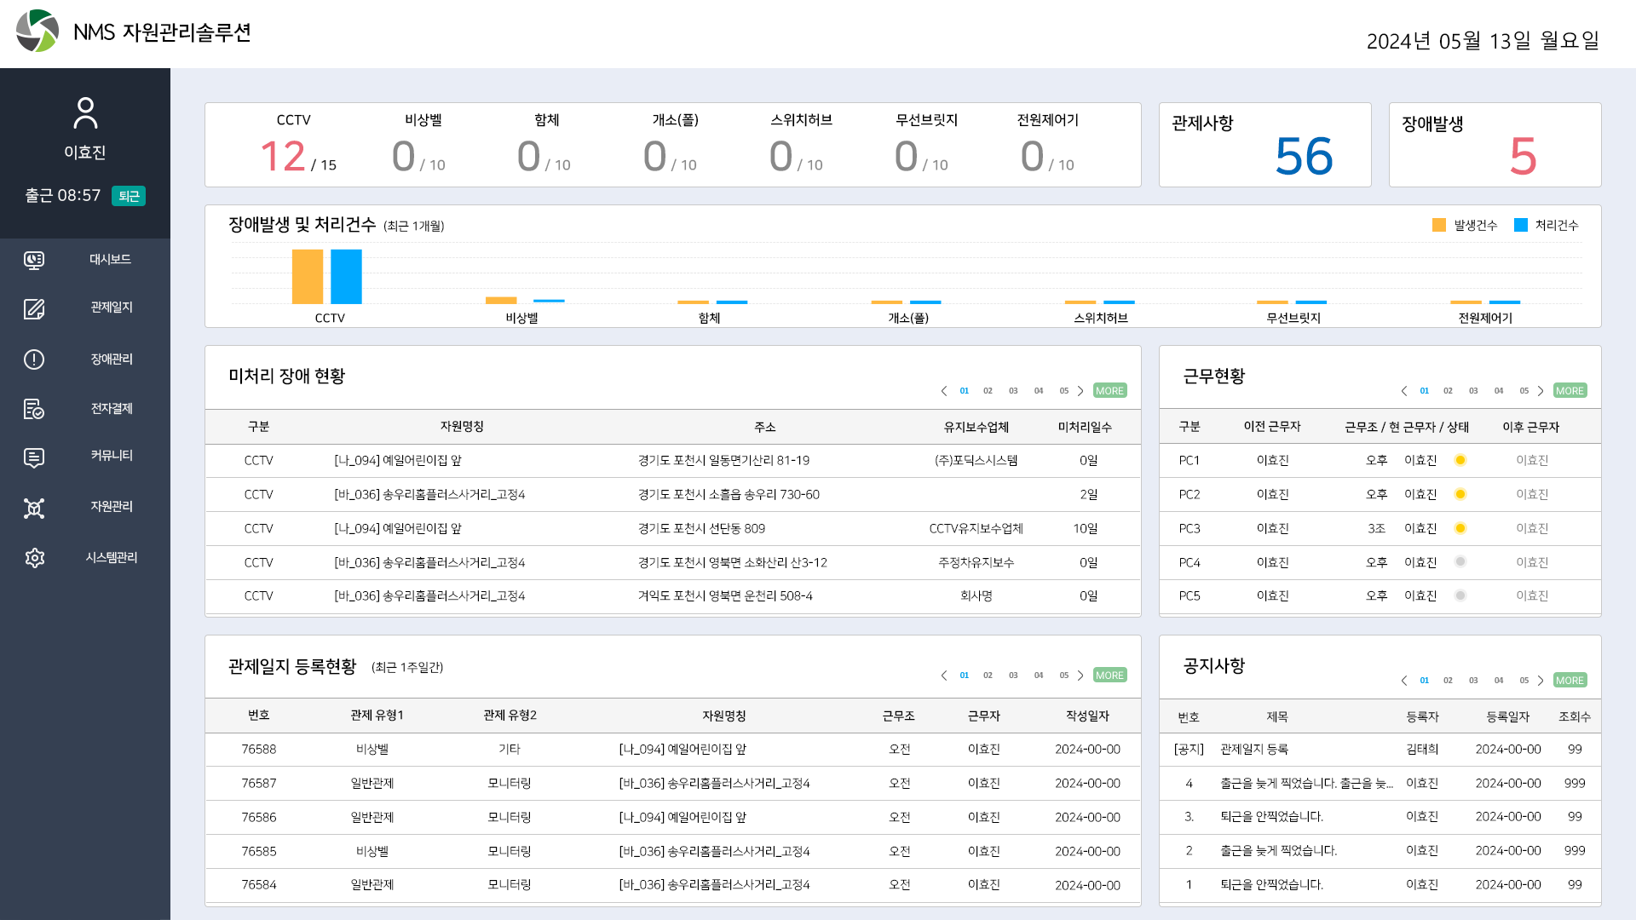
시안 02
NMS
자원관리솔루션

Slide 6
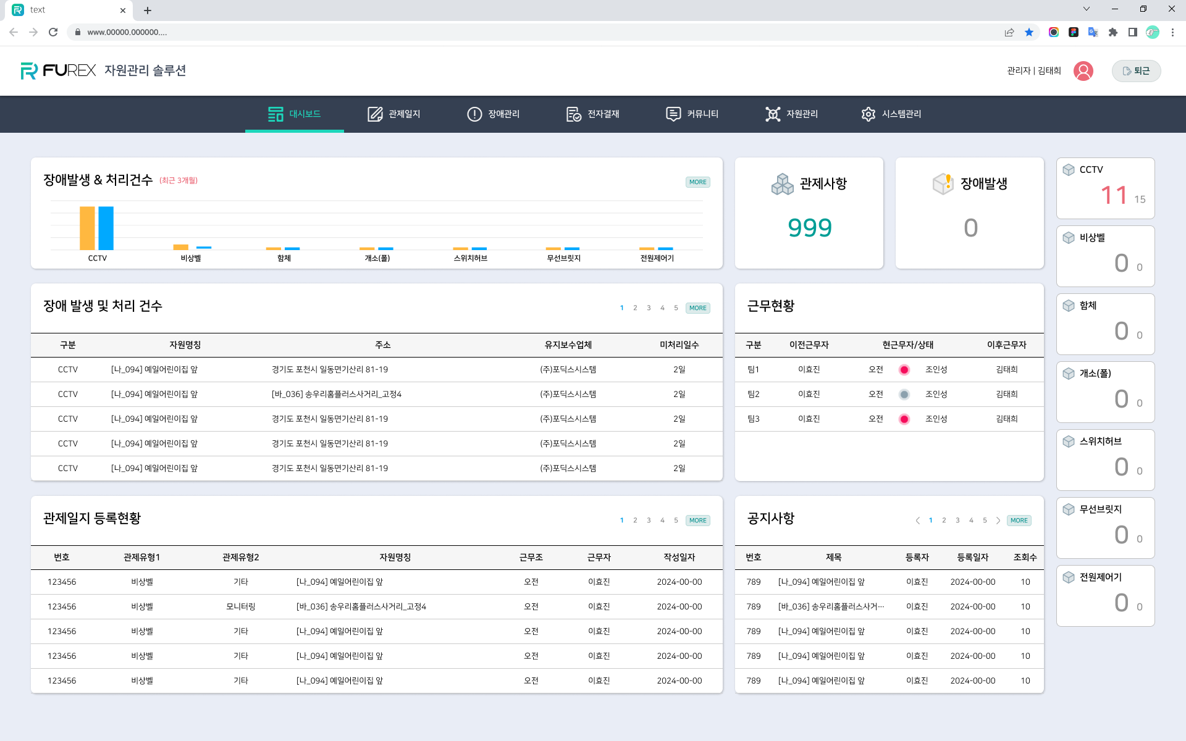
시안 03
NMS

